Slide 1
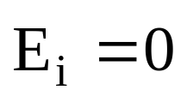
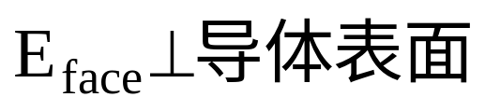
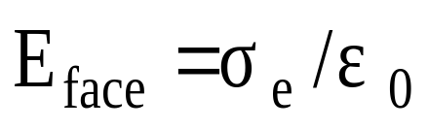
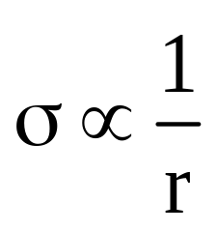
静电场中的导体
静电平衡
等势体，等势面
自身带电情况导体形状
外场的电荷分布
导体内部各处净余电荷为零，电荷只能分布在表面
高斯定理
电荷守恒定律
静电平衡条件
孤立导体
+
+
+
+

Slide 2
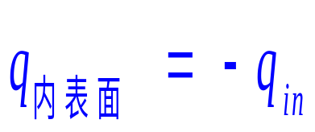
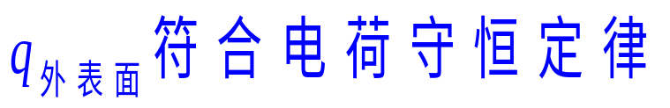
导体空腔的电荷分布：
（1）腔内无电荷——电荷只能分布在外表面
（2）腔内有电荷
静电屏蔽：
q′
+
-
1）空腔导体可保护腔内空间，不受腔外带电体的影响
+
-
⊕ Q
+
-
当Q大小或位置改变时， q ′(感应电荷) 将自动调整，保证上述关系成立。
2）接地空腔导体可保护腔外空间不受腔内带电体的影响

Slide 3
导体接地：
（1）该导体的电势为零；
（2）该导体与大地间形成了电荷移动的通道。
（保证该导体的电势为零）
+
+
+
+
讨论： 将一个带电+q，半径为R_{B}的大导体球B移近一个半径为R_{A}而不带电的小导体球A，试判断下列说法是
否正确？并说明理由。
（1）B球电势高于A球；
（2）以无限远为电势零点，A球的电势U_{A}<0
B
A
U_{A}>U∞ = 0

Slide 4
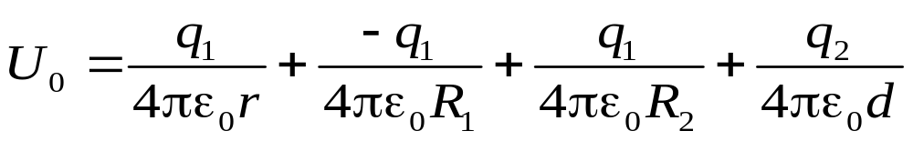
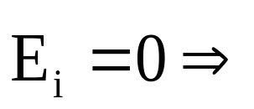
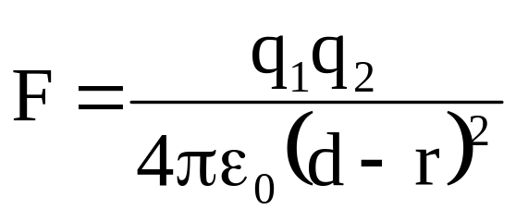
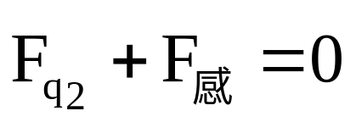
讨论：导体空腔，点电荷q_{1、}q₂
问题1：电荷如何分布？ 能否用高斯定理求电场强度？
问题2： q₁对外场有无影响？
q₂对内场有无影响？
q₂
d
-q’
q₁
-q₁
答： q₁对外场有影响。
q₂对内场无影响。
r
R₁
R₂
q’
问题3：O点的电势为多少？
q₁
问题4：导体上的感应电荷对q₁的作用力为多少？
若导体球接地？
方向:q₁→q₂

Slide 5
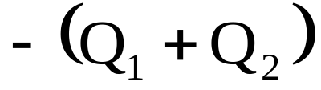
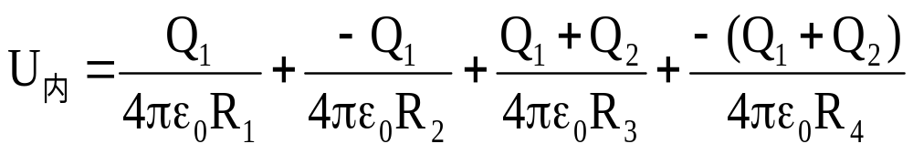
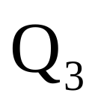
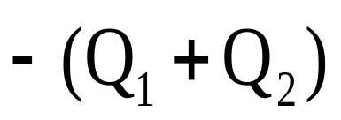
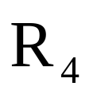
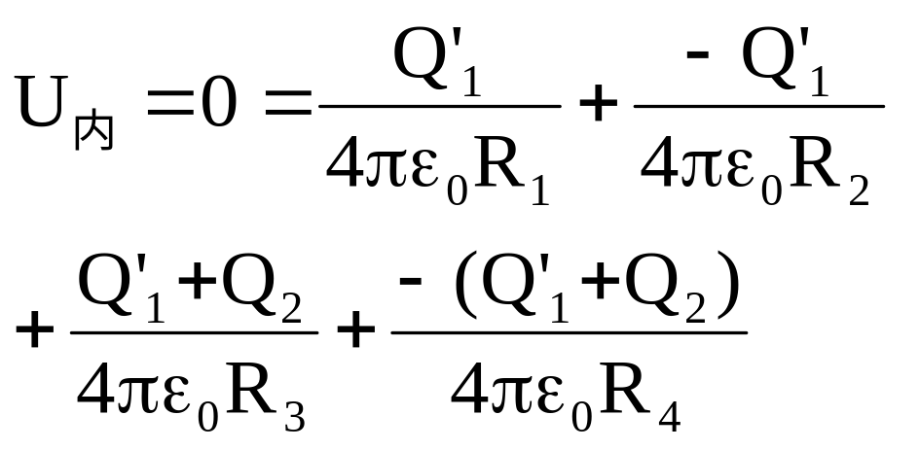
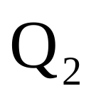
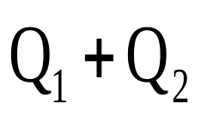
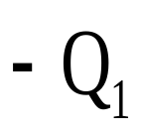
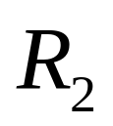
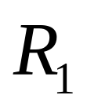
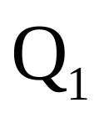
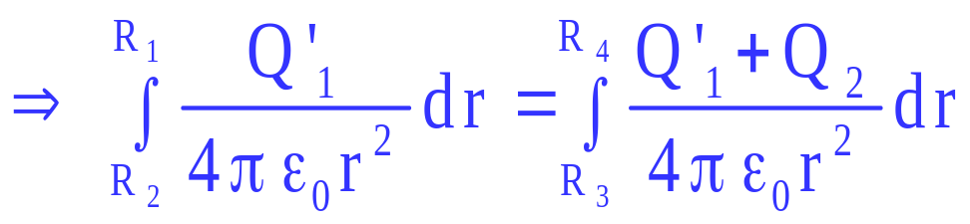
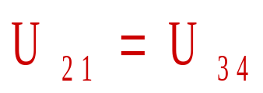
例1、 R_{1、}R₄为薄导体球壳，带电Q₁、Q₃，中间为一导体球壳R₂、R₃ ，带电量为 Q₂ 。试求：
（1）外壳接地时，外壳上的电量；内球壳的电势
（2）内壳、外壳同时接地时，内外球壳的电量。
解：（1）
（2）

Slide 6
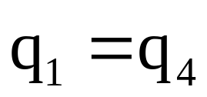
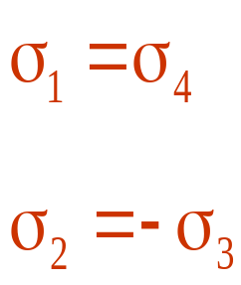
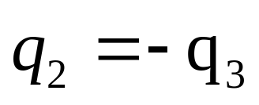
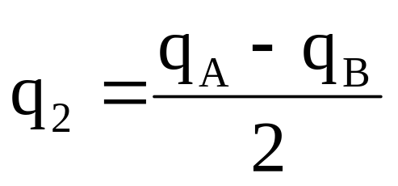
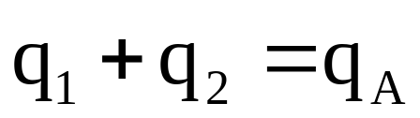
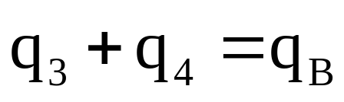




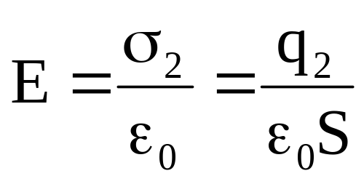
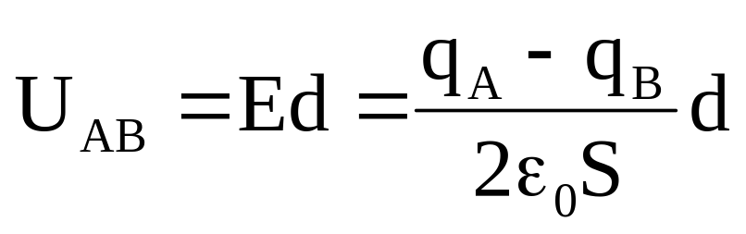
例2、 已知A、B是两块相邻的大金属板：S、d、 q_{A}、
q_{B}，且q_{A}>q_{B}。求（1）A板内侧的带电量；
（2）两板间的电势差； （3）若B接地，电势差又如何？
解（1）
（2）
A
B

Slide 7
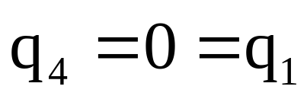
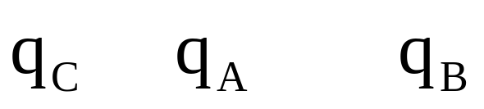
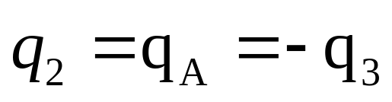
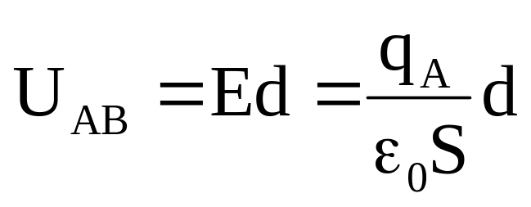

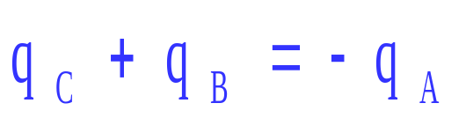
（3）
C
A
B

Slide 8
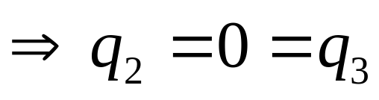

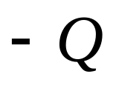
练习：两块大小相同的金属板，平行放置，带有等量的正电荷，若略去边缘效应，试画出金属板四表面上电荷的大致分布情形
+
+
+
+
+
+
练习：P87 思考题 1-51

Slide 9
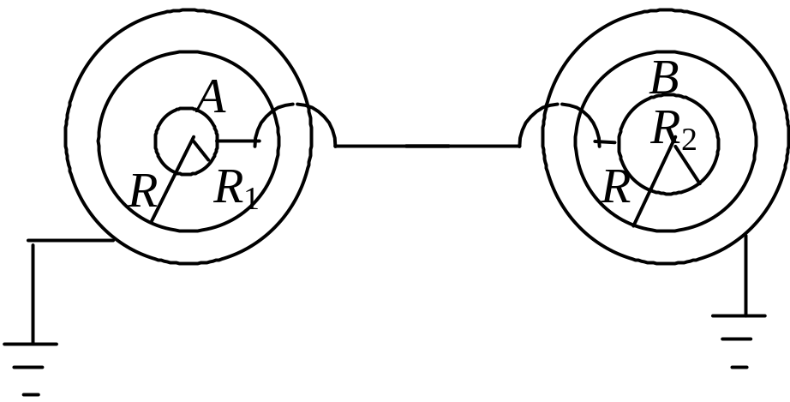
例3、两导体球A、B．半径分别为R₁ = 0.5 m，R₂ =1.0 m，中间以导线连接，两球外分别包以内半径为R =1.2 m的同心导体球壳(与导线绝缘)并接地，导体间的介质均为空气，如图所示．已知：空气的击穿场强为3×10⁶ V/m，今使A、B两球所带电荷逐渐增加，计算： (1) 此系统何处首先被击穿？这里场强为何值?
(2) 击穿时两球所带的总电荷Q为多少？
(设导线本身不带电，且对电场无影响．)

Slide 10
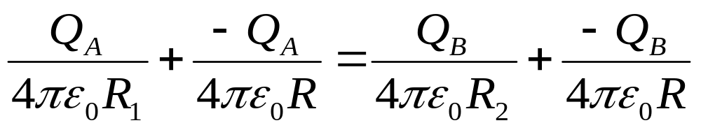
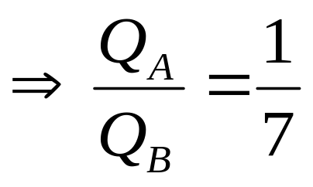
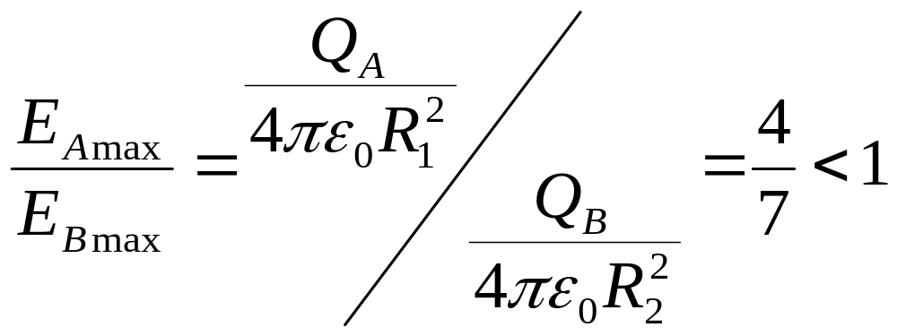
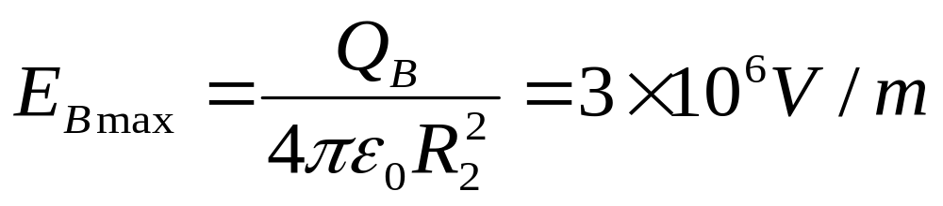
解：设两球所带电量 Q_{A}、Q_{B}, 两内球壳电势相等
∴ B球先击穿

Slide 11
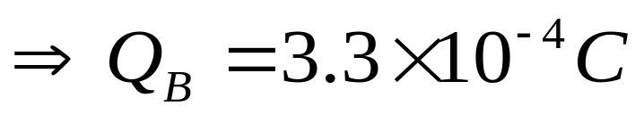
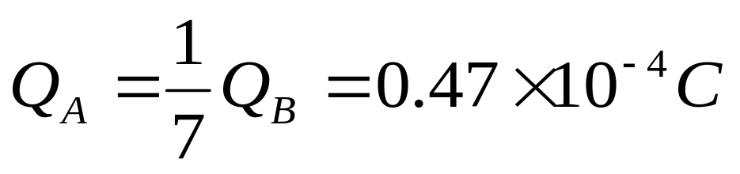
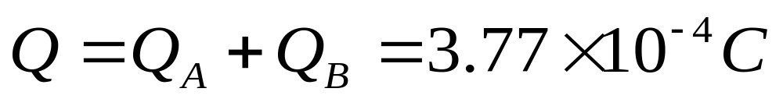
（2）

Slide 12



例4、一点电荷带电量为+q，距一半径为a的导体球的球心为D，把导体球接地，导体球对球外电场所起的作用相当一等效点电荷，求：
（1）此等效电荷的位置与电量；
（2）球外在OM连线上一点的电势。
a
O
M
D

Slide 13
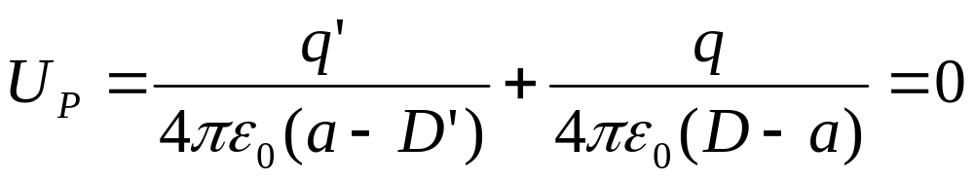
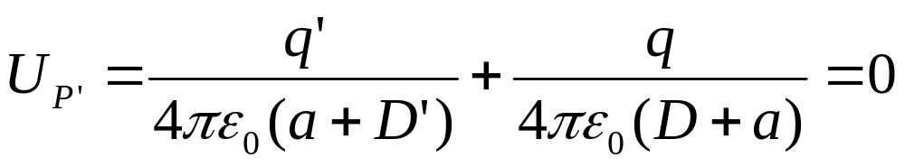
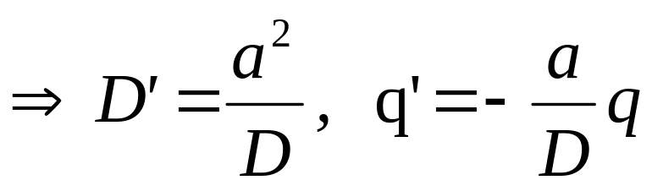




解：设等效电荷q′，在球面上q 、q′产生的电势为零
a
q′
+q
P
P′
O
D′
M
D

Slide 14








静电场
恒磁场
电荷（电流）
在场中所受
的力
（电偶极子）
（磁偶极子）
电场力（磁场力）的功
习题2-33
电容器、线圈的储能
安培力的功

Slide 15










安培力的功
•
θ
F_{A}
×
x
安培力的功等于电流强度与磁通量变化的乘积。

Slide 16






y
例1、已知线圈abcd通电I，面积S, 绕oy轴转动。开始时线圈平面和B成30°角，求：
（1）线圈所受的磁力矩；
（2）从该位置转到平衡位置的功。
a
b
d
x
30°
解（1）
z
c
•
•
30°
（2）平衡位置 m与B 同相
×
×

Slide 17





例2、如图所示，有一水平方向的匀强磁场，磁感应强度B很大，一个半径为R，厚度为D（D<<R）的金属圆盘，在此磁场中竖直下落，盘面始终在竖直平面内并与磁场B的方向平行。设金属圆盘的电阻为零，密度为
所受空气阻力可略。为使圆盘在磁场中下落的加速度比没有磁场时减少千分之一，试问B应为多大？
解：圆盘运动产生动生电动势，前面带正电

Slide 18





圆盘速度变，电荷量变，有从后面流向前面的电流，产生向上的安培力

Slide 19
期 末 通 知
一、期末考试时间：7月6日 （周一）下午2:00 ~ 4:00
二、考前答疑：
时间：7月5日 （周日）晚上 6:00 ~ 8:30
7月6日 （周一）上午 8:00 ~ 11:00
地点: A教学楼2楼教师休息室
三、考试形式：闭卷
考试题形：选择题、计算题、证明题
期中成绩
作业与考勤
小课题
平时成绩（30%）
期末成绩 （70%）
四、总评成绩组成

